Slide 1

BUSINESS PROPOSAL
mediQ
의료 중개 서비스
의료영상·건강정보 중개 서비스
A병원에서 B병원까지, 환자가 중심이 되는 여정
홈페이지
https://highpass-demo.japaneast.cloudapp.azure.com/
이름
이재석, 김범희
연락처
010-2758-0517

Slide 2

Contents
01
문제 정의
05
서비스 화면
PROBLEM STATEMENT
SERVICE INTERFACE
02
솔루션 제안
06
보안 설계
SOLUTION PROPOSAL
SECURITY DESIGN
03
서비스 기획
07
구현 및 검증
SERVICE PLANNING
MVP VALIDATION
04
시스템 설계
08
기대 효과
SYSTEM DESIGN
EXPECTED OUTCOMES

Slide 3
SECTION
01
문제 정의
PROBLEM STATEMENT
IN THIS SECTION
문제 상황 · 의료영상 CD 전달 실태 · 재촬영 현황 · 문제점 도출

Slide 4
PROBLEM STATEMENT
문제 정의
CT, MRI
다른 병원으로 이동시 CD를 발급하고 다른 병원에서 재촬영으로 추가비용 발생

Slide 5
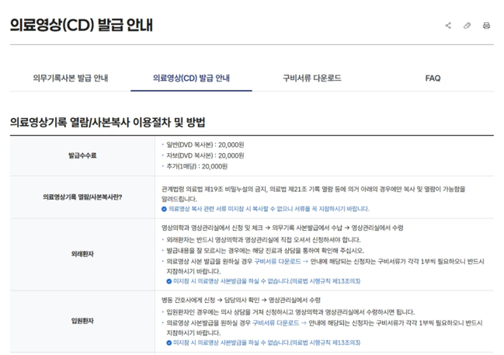
PROBLEM STATEMENT
CD발급 절차
영상관리실에서 신청 확인
신분증 제시 및 신분 확인
의무기록 사본발급처에서 수납
영상관리실에서 CD 수령

Slide 6


Slide 7
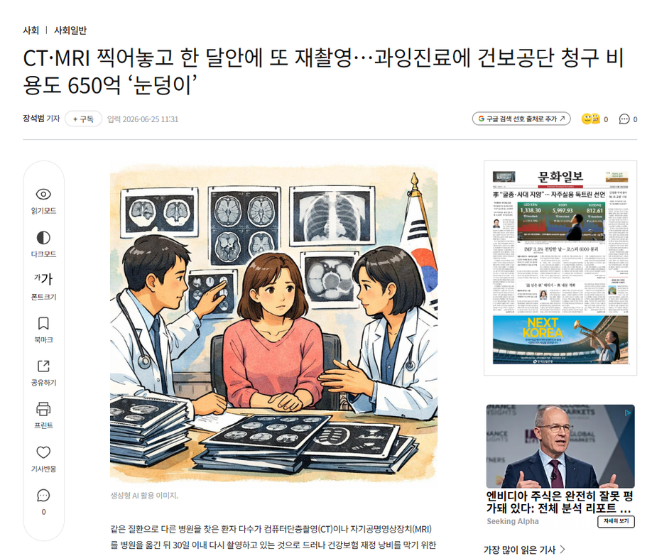
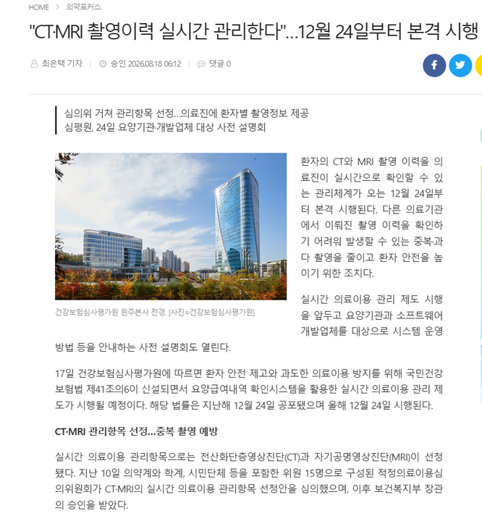
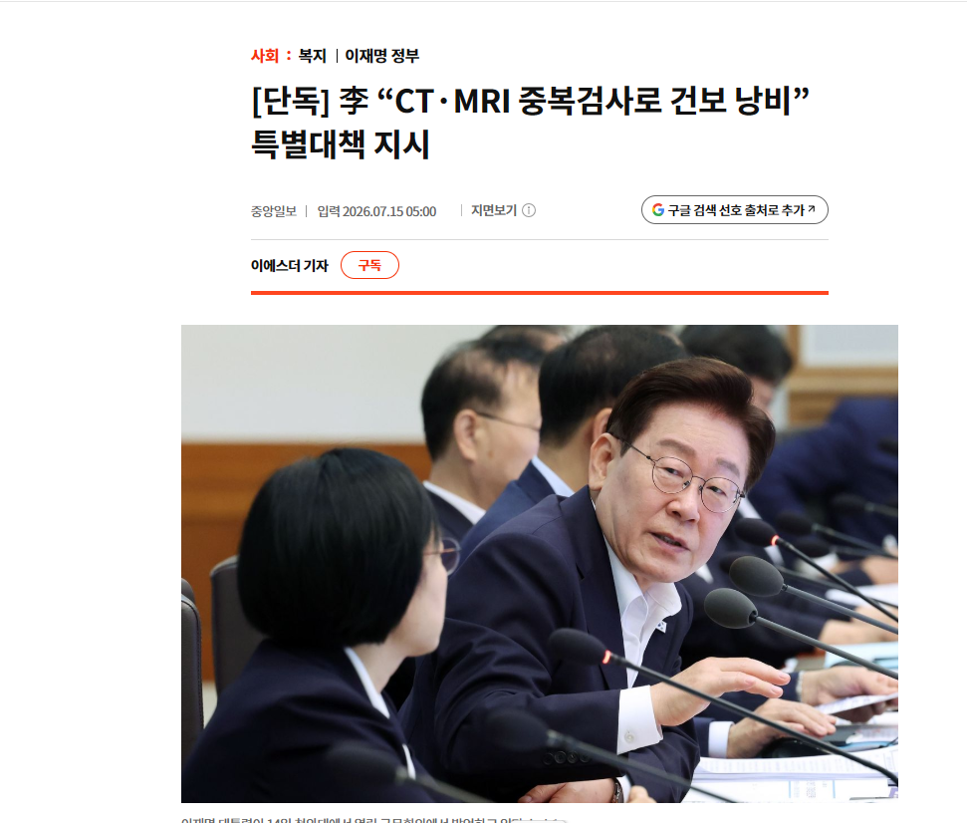
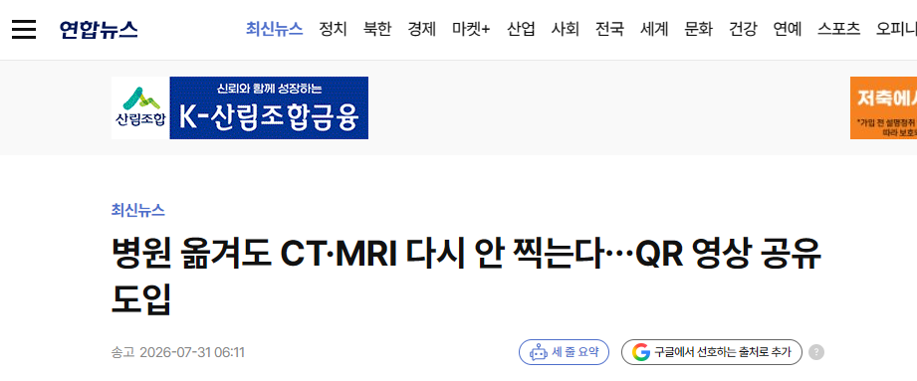
PROBLEM STATEMENT
문제 정의

Slide 8
PROBLEM STATEMENT
문제 정의
26.8 %
13.8 %
650억 원
CT 재촬영률
MRI 재촬영률
중복촬영관련 급여비
2025년, 30일 이내
2025년, 30일 이내
2025년 CT·MRI 합계, 약
문제는 단순히 CT·MRI를 다시 촬영하는 것이 아니라,
기존 의료영상을 필요한 의료진에게 안전하고 효율적으로 연결하는 체계가 충분하지 않다는 점이다

Slide 9
SYSTEM DESIGN
문제 진단
CD 발급과 대기 시간의 굴레
CT MRI 재촬영 문제
의료데이터 통제권의 부재
환자가 직접 수수료를 내고 CD 발급 대기
CD 손상, 포멧 불일치
내 영상이 누구에게 전달되는지 추적 불가
CD 발급비용 평균 2만원
물리적 CD를 들고 타 병원으로 이동
환자에게 불필요한 방사선 피폭 누적
목적과 기간을 환자가 제한할 수 없음
CT 방사선 피폭 감소
진료 대기시간 단축
진료 연속성 단절 및 치료 결정 지연
발급 후에는 권한 회수나 철회가 불가능
연간 수백억의 불필요한 행정 비용 발생
Notes:
[상태 표기의 기준]
왼쪽 ‘배포 구성’은 사용자가 제공한 구성도에서 ‘구축 완료(배포됨)’로 표시된 Azure 환경(Cloud VM, 네트워크, Key Vault), B 수신 PACS(Orthanc+mTLS), B 전용 8GiB LUKS2 저장소에 한정한다. 실제 서버 접속이나 신규 검증을 수행한 결과가 아니다.
가운데는 제공된 통합 구성에 표현된 인증·정책·Gateway 검증 요소이다. 각 요소의 구축 및 E2E 검증 완료를 일괄 선언하지 않는다. 오른쪽은 기존 PPT의 목표 운영 계획을 토대로 유지한 운영 확장 과제이다.
[기존 목표 운영 설계 세부 선택지 보존]
Azure 구독·VNet·Private Endpoint / Application Gateway(WAF·TLS 종료·외부 진입점 관리) / MediQ API(App Service 또는 AKS) / DICOMweb Gateway(Container Apps 후보) / Entra ID(OIDC·SSO) / PostgreSQL Flexible Server(RLS·암호화 저장) / Key Vault(키·인증서 관리·키 교체) / 병원 PACS(VPN 또는 ExpressRoute, mTLS) / Azure Monitor와 Sentinel.
이들은 기존 목표 운영의 선택지로, 이번 PoC의 병원 분산 Data Plane을 관리형 서비스 확장과 동일시하지 않는다. DICOMweb Gateway 배치 위치와 TLS 종료 지점은 운영 아키텍처 결정 시 병원 경계 및 승인 체계와 함께 정합성을 재검토한다.
[이전 구성과의 차이]
기존 20번의 ‘Mock 인증 → Entra ID’, ‘환경변수 → Key Vault’는 이번 제공 그림의 구성 요소 및 Key Vault 구축 완료 표기와 충돌할 수 있으므로 단정적인 미구축 전제 대신, 계정 연동 검증·키 운영 정책 고도화로 재정리하였다. 배포 여부와 연동 검증 여부를 구분한다.
기존 33번의 MVP 검증 수치(14/14, 148/148 등)는 재검증하지 않았으며 변경하지 않았다. 이번 편집은 새로운 운영 승인이나 실병원 연동 완료를 의미하지 않는다.

Slide 10
PROBLEM STATEMENT
문제점 도출
불필요한 CT·MRI 중복 촬영
병원 이동 후 기존 촬영 이력을 충분히 활용하지 못해 단기간 내 재촬영이 발생,
환자의 비용 부담과 의료자원 낭비로 이어진다.
의료기관 간 의료영상 활용의 불편
의료기관별로 보관된 의료영상을 다른 병원에서 활용하려면 별도의 발급·전송·연계 절차가 필요할 수 있어 진료의 연속성이 저하
환자 중심의 세밀한 공유·접근관리 필요
영상 공유 과정에서 환자가 제공 대상·목적·기간·범위를 통제하고, 의료진의 접근을 검증하며 이력을 추적할 수 있는 보안 체계가 중요

Slide 11
SECTION
02
솔루션 제안
SOLUTION PROPOSAL
IN THIS SECTION
솔루션 제안 · 프로젝트 개요 · MediQ 핵심 동작 흐름

Slide 12
SOLUTION PROPOSAL
솔루션 제안
문제점
솔루션
불필요한 CT·MRI 중복 촬영
기존 의료영상 조회·활용
의료기관 간 영상 활용 불편
DICOMweb 기반 영상 연계
세밀한 공유·접근관리 필요
환자 동의 기반 접근제어

Slide 13
SOLUTION PROPOSAL
프로젝트 개요
MediQ는 기존 의료영상의 활용하여
병원 간 연계 & 안전한 접근관리까지 하나의 플랫폼으로 연결하는 프로젝트

Slide 14
MediQ 핵심 동작 흐름
환자 동의로 열고 로그와 감사로 닫는다
STEP 01
STEP 02
STEP 03
STEP 04
STEP 05
환자 동의
접근정책 검증
단기 토큰 발급
DICOM 영상 조회
감사로그
환자가 의료영상의 공유 대상 병원, 접근 목적 및 유효기간을 설정하여 정보 제공에 동의
RBAC·ABAC 기반으로 의료진의 권한과 환자 동의 범위를 검증하여 접근 허용 여부를 결정
접근정책 검증을 통과한 의료진에게
5분간 유효한 DICOMweb 접근토큰을 발급
Gateway에서 토큰을 검증한 후 승인된 의료영상만 DICOM Viewer를 통해 조회
동의 변경, 접근 허용·거부 및 의료영상 조회 이력을 기록하여 모든 주요 접근 행위를 추적

Slide 15
SECTION
03
서비스 기획
SERVICE PLANNING
IN THIS SECTION
서비스 사례 조사 · 서비스 기획 · 서비스 비교 · 기존 방식 vs MediQ 이용 흐름

Slide 16
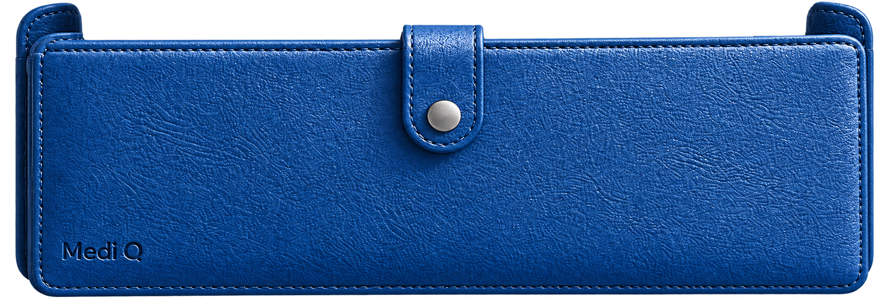
SERVICE PLANNING
서비스 사례 조사
건강보험심사평가원 실시간 의료이용 관리 제도
환자별 CT·MRI 촬영 이력을 실시간으로 관리하고 의료진에게 제공하여
불필요한 중복 촬영을 예방하는 제도
보건복지부·한국보건의료정보원 진료정보교류 마이차트 사업
환자의 동의를 기반으로 의료기관 간 진료기록과 CT·MRI 영상정보를
전자적으로 공유하여 진료의 연속성을 지원하는 서비스
보건복지부 QR코드 기반 영상정보공유시스템
환자가 스마트폰 QR코드를 이용하여 기존 CT·MRI 영상을 원하는 의료기관으로
전송할 수 있도록 추진 중인 시스템

Slide 17
SERVICE PLANNING
서비스 비교
 | 건강보험심사평가원 | 진료정보교류 사업 | 정부 QR공유 | MediQ
CT·MRI 촬영 이력 조회 |  | — | —
CT·MRI 의료영상 공유 | —
환자 동의 기반 공유 | —
영상별 접근권한 제어 | — | ?
단기 토큰·접근 감사 | — | ? | ?
△
△
△
△
  기존 의료영상 공유 체계에 세밀한 환자 동의 및 접근권한 제어를 적용
  단기 접근토큰과 감사로그로 의료영상 접근의 보안성과 추적성 강화
지원 · 도입 예정 · — 사업 핵심 범위 밖 · ? 공개자료상 확인 필요

Slide 18
SERVICE PLANNING
서비스 기획
기획 방향 기존 사례의 영상 조회·전송에 환자 동의 · 영상별 접근권한 · 접근 감사를 결합한다
MediQ
환자 동의 기반 영상 공유 플랫폼
환자
모바일기반 · QR 동의
의료진 (B병원)
웹 포털 · DICOM Viewer
QR 동의 등록
영상 조회 요청
이용 기능
공유 병원·목적·기간 설정
동의 생성·철회
동의 관리
접근정책 검증
이용 기능
동의 범위 내 영상 조회
재촬영 필요 여부 판단
조회 이력 확인
5분 단기 토큰
감사로그
승인된 영상만
정책 설정 · 로그 모니터링
병원 관리자
관리자 대시보드
역할·접근정책 관리
접근 승인·거부·감사로그 추적

Slide 19
SERVICE PLANNING
기존 방식 vs MediQ 이용 흐름
기존 방식 CD 기반 의료영상 전달
MediQ 환자 동의 기반 디지털 영상 공유
환자
병원 A 검사
CT / MRI
CD 발급
환자 직접 이동
병원 B 등록
진료
환자 동의
접근정책 검증
단기 토큰 발급
DICOM 영상 조회
진료
감사로그
비용 발생
대기 시간
환자가 직접 전달
CD 발급 비용 발생
분실·손상 위험
중복 촬영 가능성
CD 없이 영상 공유
빠른 영상 조회
영상별 접근통제
추적 가능한 감사로그
한계
개선

Slide 20
SECTION
04
시스템 설계
SYSTEM DESIGN
IN THIS SECTION
MediQ 통합 구성도 · 구현 범위와 목표 운영 · MediQ 인증·영상 접근 절차

Slide 21
SYSTEM DESIGN
MediQ 통합 구성도
합성 데이터 기반 MVP / PoC
사용자
Azure 제어 영역
병원 데이터 영역
Microsoft 계정 로그인
Microsoft Entra ID
사용자 인증 · 계정 매핑
환자
로컬 VMware · 가상 병원 A / B
공유 병원·기간
영상 범위 선택
동의·QR 발급
A 병원 · 원본 제공
Orthanc PACS · DICOMweb Gateway
원본 보관 · mTLS 연계
인증 후 권한 검증
Cloud VM · Docker Compose
HTTPS
HTTPS Edge
Caddy + Coraza
OWASP CRS
MediQ Control API
동의 · RBAC/ABAC · 단기 토큰
영상 범위 · 접근 이력
동의·
권한
승인 영상
DICOMweb
Lazy Loading
의료진
사설
연계
B 병원 · 승인 열람·수신
Portal / Gateway · 수신 PACS
병원 내부 암호화 저장
QR 접수
승인 영상 열람
웹·모바일 PWA
PostgreSQL
동의 · 정책 · 감사로그
Azure Key Vault
키 · 인증서 보호
WireGuard
Control API에는 DICOM 영상 지속 저장 없음
영상 전송 경로
의료진 브라우저
B 병원 전용 TCP 중계
L4 · TLS 패스스루
B Portal / Gateway
TLS 종료는 병원 B에서 수행
Control API 경유 아님
동의·권한은 Azure에서, 원본·승인 수신본은 병원에서 관리
Notes:
[슬라이드 목적]
제공된 「메디큐 구성도.png」를 원본 19번의 파란색·회색 도형 언어로 재구성하였다. 화면은 구조·책임 경계를 설명하고, 상세 1~8단계는 21번 인증·영상 접근 절차로 이동하였다. 구성의 존재와 실제 연동 검증 완료는 구분한다.
[구조 설명]
Microsoft Entra ID는 로그인·사용자 인증 요소이며 VM 내부 서비스가 아니다. 인증(누구인지)과 인가(무엇을 볼 수 있는지)는 별도 단계이다. Azure Control Plane은 환자 동의, 공유 대상·기간·목적·Study/Series 범위, RBAC/ABAC, 단기 토큰 및 감사로그를 담당한다. Control Plane에 DICOM을 지속 저장하지 않는다는 것과 영상 트래픽이 Azure를 전혀 경유하지 않는다는 것은 다른 의미이다.
[별도 전송 경로]
제공 그림의 B병원 전용 TCP 중계는 L4 TLS 터널링/패스스루이며 Control API의 영상 중개 처리와 구분한다. 브라우저의 영상 접속은 별도 영상 공개 주소를 사용하고, TLS 복호/종료는 병원 B에서 수행한다. 병원 A와 B의 선택 영상 요청·응답은 DICOMweb의 논리적 연계로, 필요한 Series/Instance만 요청 시 전달한다. 병원 간 사설 연계는 WireGuard이며 병원 내부에서는 mTLS를 사용한다. DB·PACS·관리 포트는 인터넷에 직접 공개하지 않는다.
[본문에서 분리한 기술 설정 — 제공 그림 기준]
- Azure Japan East, VNet, NSG: 공개 브라우저 HTTPS 443.
- Cloud VM / Docker Compose: Caddy + Coraza(OWASP CRS) HTTPS Edge, Web/모바일 PWA, 진료실 API 전달 경로, Control Plane API, PostgreSQL.
- 제어 공개 주소: highpass-demo.japaneast.cloudapp.azure.com
- B 영상 접속 주소: highpass-images-b.japaneast.cloudapp.azure.com
- 병원 A: 로컬 VMware, Orthanc PACS, DICOMweb Gateway, 고정 CT 합성 영상(복부 예시, 700 slices).
- 병원 B: 로컬 VMware, Portal/Gateway, Orthanc + mTLS 수신 PACS, 전용 8GiB LUKS2 암호화 저장소. 저장 기간은 병원 내부 정책에 따르며, 그림의 단기 보관 정책은 자료집 기준 적용으로 표시되어 있다. 실제 환자 데이터가 아닌 합성 데이터 PoC이다.
- Azure Key Vault: 키 보호·wrap/unwrap, 저장 키와 영상 전송 키 용도 분리, RBAC, Private Endpoint + Private DNS, Public Access Disabled, Soft Delete, Purge Protection.
[기존 19번의 보조 기능 정보 보존]
기존 MVP 설명에는 OHIF Viewer, PostgreSQL FORCE RLS, 연구용 Privacy Filter 가명처리 시뮬레이션, GitHub Security Gate(시크릿 검사·컨테이너 스캔·CycloneDX SBOM·mTLS 거부 테스트·인증서 만료 점검)가 포함되어 있었다. 이번 통합 구성도에서는 주 흐름을 명확히 하기 위해 이 세부 항목을 발표자 노트로 이동하였다. 기존 기능의 재검증·변경 완료를 새롭게 주장하지 않는다.
[편집]
사진/단일 PNG가 아닌 기본 도형·텍스트 상자·네이티브 연결선으로 작성하였다. 선택 창에서 사용자/Azure/병원/전송 경로 그룹을 선택하여 이동하거나, 그룹 안의 구성요소 문구를 직접 수정할 수 있다.

Slide 22
SYSTEM DESIGN
MediQ 인증·영상 접근 절차
환자 동의에서 승인 영상까지
사용자
환자 · 의료진
인증·제어
Entra ID · MediQ
B병원
Portal / Gateway
A병원
Gateway / PACS
로그인 인증과 영상 열람 권한은 별도 검증
1
Microsoft 로그인
사용자 인증
환자·의료진 신원 확인
2
공유 범위 선택
공유 조건
병원·기간·목적·영상 범위
3
동의 저장·QR 발급
QR 티켓
QR은 접수 수단, 권한은 별도 검증
4
의료진 QR 접수
QR 접수
환자·병원·요청 범위 식별
5
동의·영상 범위 조회
동의·범위 조회
유효 동의·목적·Study / Series
6
권한 판정·단기 토큰
단기 토큰
RBAC / ABAC · 최소 범위 · 5분
7
Gateway 재검증
재검증 후 요청
L2 · DPoP · 환자 동의·토큰 확인
8
승인 영상 전달·기록
승인된 열람·수신
선택 영상
선택 영상만 열람·수신 · 감사로그
감사기록
인증 ≠ 권한 부여 | QR ≠ 접근 허가 | 검증 실패·범위 초과 요청은 영상 전달 차단
Notes:
[슬라이드 목적]
구성도에 표시되어 있던 1~8단계 설명을 인증절차 장으로 모았다. 통합 구성도는 배치·책임 경계, 이 장은 논리적인 요청·검증 순서를 설명한다. 물리적 TLS 중계 경로는 19번 하단에 별도로 표시되어 있다. 영상 화살표가 제어 영역을 가로질러 그려져도 Control API가 영상 페이로드를 처리·저장한다는 뜻이 아니다.
[1] 환자·의료진 Microsoft 로그인: Entra ID를 통해 신원을 확인한다. 로그인 성공은 특정 환자의 영상 열람 권한 부여와 동일하지 않다. 사내 연합형 환자·의료진 계정 매핑은 제공 구성도 기준의 구성 요소이다.
[2] 환자 공유 범위 선택: 수신 병원, 공유 기간, 목적, 허용 영상 범위를 정한다.
[3] 동의 저장 및 QR 티켓 발급: 동의 정보를 저장하고 접수용 티켓을 발급한다. QR은 접수·식별 수단이며 권한 검증을 대체하지 않는다.
[4] 의료진 QR 접수: 환자·병원·요청을 식별하고 이후 정책 조회로 연결한다.
[5] Control Plane 조회: 동의 유효성, 공유 범위, 목적, Study/Series 등 메타데이터를 확인한다.
[6] 권한 판정 및 단기 토큰: RBAC/ABAC와 동의 범위를 기준으로 접근을 판정하고 승인된 최소 범위에 한정된 토큰을 발급한다. ‘5분’은 기존 발표자료의 토큰 유효기간을 보존한 값으로, 이번 편집에서 서버 설정을 재검증한 값이 아니다.
[7] Gateway 재검증: 제공 그림에 표시된 L2·DPoP·환자 동의 검증과 토큰·범위 확인을 수행하는 흐름이다. L2는 제공 구성도의 프로젝트 표기를 그대로 유지하였다. 만료·철회·범위 초과·검증 실패 요청에는 영상을 전달하지 않는 원칙을 명시하였다. A측 Gateway의 승인 요청 처리는 병원 분산 데이터 경계를 유지한다.
[8] 승인된 영상만 요청 시 전달: 필요한 Series/Instance를 선택 조회하여 승인된 열람·수신에 사용한다. 병원 B 수신 PACS와 암호화 저장소는 병원 내부에서 관리한다. 접근·인가·조회·수신 이력은 감사기록으로 남긴다. 단기 보관 기간과 전송 완결성 확인 등 상세 운영 정책은 별도 검증 항목이다.
[범위]
합성 데이터 기반 가상 병원 PoC를 설명하는 자료이다. 실제 환자 데이터 사용, 실병원 연동 또는 운영 승인을 새롭게 주장하지 않는다. 제공 구성도와 기존 PPT를 편집한 것이며 서버 접속·명령 실행·E2E 재검증을 수행하지 않았다.

Slide 23

04 | SYSTEM DESIGN
🟢 LIVE ACTIVE (PORT 3098)
실시간 인터랙티브 시연 & 라이브 서버 접속
동일 네트워크(Wi-Fi / 사내망) 실시간 접속 환경 | QR 코드 원터치 모바일 스캔 및 브라우저 즉시 체험
사내망 / 동일 Wi-Fi 접속 대역: 10.10.70.x (0.0.0.0 Listen)
FEATURE 01 · 실시간 아키텍처 시뮬레이터
/architecture-motion.html
8단계 데이터 흐름 & 통제 원칙 동적 시각화
✔ 11단계 ABAC 인가 검증 : 동의 유효성·의료진 소속·Study UID 전수 검증 및 Fail-Closed 즉시 차단
✔ Zero Cloud Storage Invariant : 클라우드 중앙 무저장 원칙 및 WireGuard 사설망 직통 WADO-RS
✔ 인터랙티브 카메라 줌·팬 : 8개 시스템 컴포넌트 실시간 포커스, 꼬리 잔상 코멧 파티클 및 1080p 녹화
FEATURE 02 · 3대 역할 전 주기 시연
/demo-showcase.html
환자 · 의료진 · 보안관리자 엔드투엔드 시연
👤 환자 포털 : Entra ID 본인인증 ➔ 복부 CT 700장 선택 ➔ VIEW_ONLY 동의 ➔ QR 티켓 발급
🩺 의료진 뷰어 : QR 스캔 접수 ➔ 5분 단기 토큰 발급 ➔ 로컬 PACS 직통 700장 CT 무지연 스트리밍
🛡️ 보안관리자 : 전 주기 SHA-256 해시 체인 불변 감사로그 & 대량 반출 실시간 차단 모니터링
📱 스마트폰 기본 카메라로 QR 코드를 스캔하세요
http://10.10.70.151:3098
* 발표 PC 직접 접속: http://localhost:3098/architecture-motion.html
Notes:
[Slide 23 발표 스크립트: 실시간 라이브 서버 접속 안내]
"다음으로, 저희가 구축한 시스템의 실시간 동작을 직접 확인하실 수 있도록 라이브 서버를 시연해 드리겠습니다.
지금 발표장에 계신 심사위원님들과 청중 여러분께서도 스마트폰 기본 카메라로 화면 좌측의 QR 코드를 스캔하시면, 별도의 앱 설치 없이 동일 Wi-Fi 망(http://10.10.70.151:3098)을 통해 MediQ 실시간 아키텍처 시뮬레이터에 즉시 접속하실 수 있습니다.
이 시뮬레이터에서는 환자 동의 생성부터 11단계 ABAC 인가, 그리고 병원 간 WireGuard 사설 터널을 통한 700장 CT 스트리밍까지 전 과정을 인터랙티브하게 체험하실 수 있습니다.
그럼 다음 슬라이드에서 실제 아키텍처가 어떻게 흐르는지 고화질 영상으로 확인하시겠습니다."

Slide 24
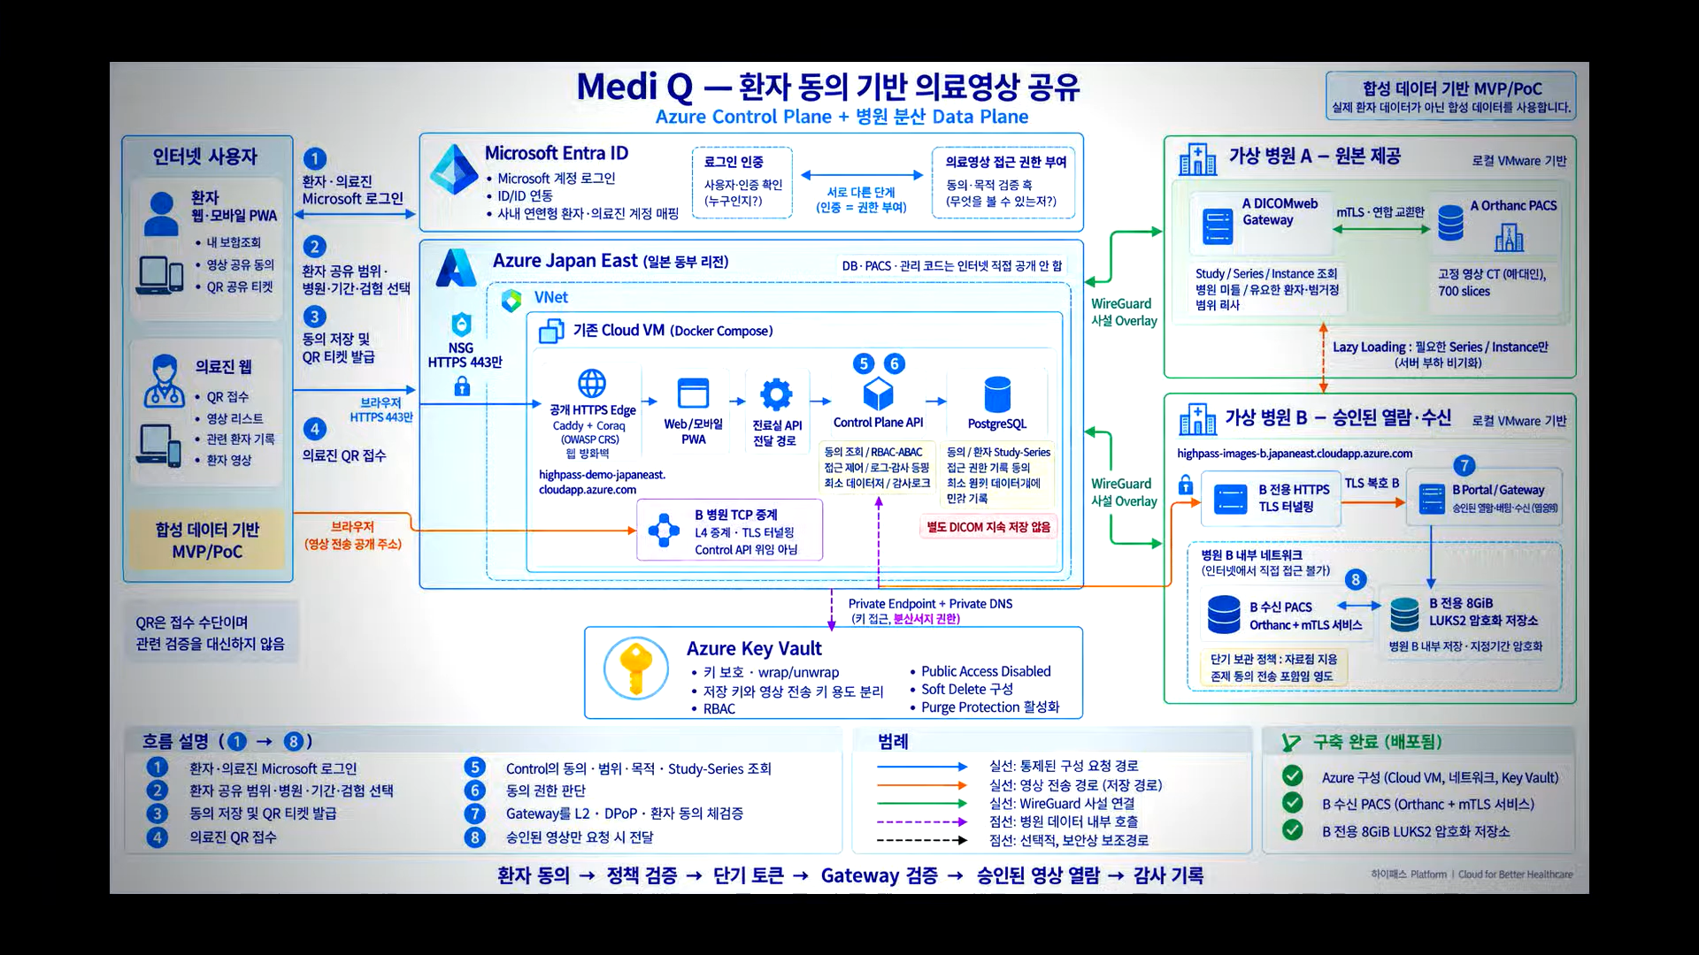
Notes:
[MediQ 아키텍처 모션 비디오 발표 스크립트]
"지금 보시는 영상은 MediQ의 핵심 아키텍처 전 주기 흐름을 시각화한 모션 데모입니다.
❶ [신원 인증]: 환자와 의료진이 Microsoft Entra ID를 통해 신원을 인증합니다. 인증(Who)과 의료영상 접근 인가(What)가 물리적으로 분리되어 있어 계정이 탈취되더라도 영상이 유출되지 않습니다.
❷ [환자 동의]: 환자가 모바일에서 본인의 서울성모병원 복부 CT 700장을 확인하고, 수신 병원(아산병원)과 열람 전용(VIEW_ONLY) 권한, 7일의 유효기간을 직접 지정합니다.
❸ [QR 접수증]: 동의가 체결되면 위변조가 불가능한 HMAC-SHA256 암호화 일회용 QR 티켓이 발급됩니다.
❹ [현장 접수]: 수신병원 진료실에서 의료진이 환자가 제시한 QR 코드를 원터치 스캔하여 조회를 요청합니다.
❺ [ABAC 11단계 검증]: 중앙 Control Plane에서 11개 교집합 조건(동의 활성, 병원 일치, 의사 소속, 허용 Study UID 등)을 전수 검증하며, 단 하나라도 불일치 시 Fail-Closed로 즉시 차단합니다.
❻ [단기 토큰]: 11단계 검증을 모두 통과하면 5분 유효 단기 토큰이 발급됩니다.
❼ [게이트웨이 재검증]: B병원 분리 게이트웨이에서 DPoP 및 토큰 서명을 재확인합니다.
❽ [700장 CT 직통 스트리밍]: 클라우드 중앙에 원본을 저장하지 않는 'Zero Cloud Storage' 원칙에 따라, WireGuard 사설망을 통해 B병원 뷰어로 700장 CT가 무지연 스트리밍 렌더링됩니다."

Slide 25
SECTION
05
서비스 화면
SERVICE INTERFACE
IN THIS SECTION
홈페이지 구성 · 사용자 페이지 · 관리자 대시보드 · AOS 앱 구성도

Slide 26
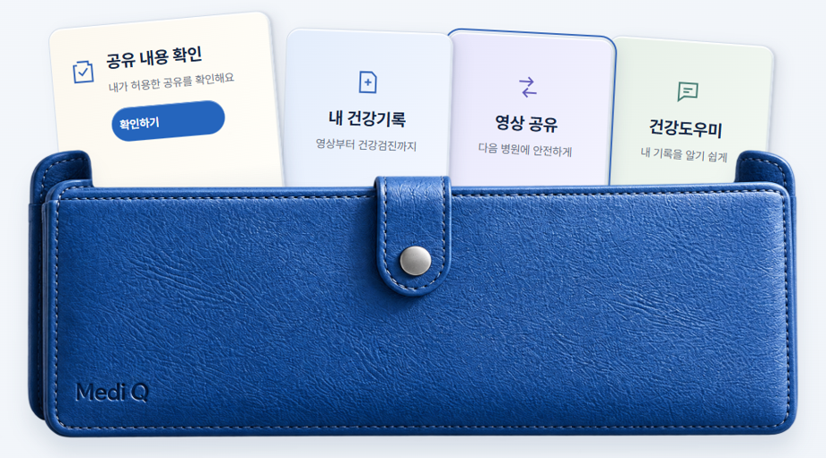
SERVICE INTERFACE
직관적인 4대 역할 게이트
환자 중심의 공유 통제
✔ 4대 역할 게이트 분리
환자, 의료진, 병원 관리자, 보안 운영자 전용 로그인 분리
✔ 수신 병원 선택
A대학병원에서 B대학병원으로 공유 대상 병원 명확히 지정
✔ 열람 목적 및 기간
진료 목적으로 한정, 1일~30일 사이 유효기간 설정
✔ 검사 단위 선택
전체 진료기록이 아닌, 필요한 특정 복부 CT Study/Series만 선택
✔ 원클릭 동의 철회
언제든 환자가 원할 때 즉시 권한을 파기하는 Revoke 지원

Slide 27
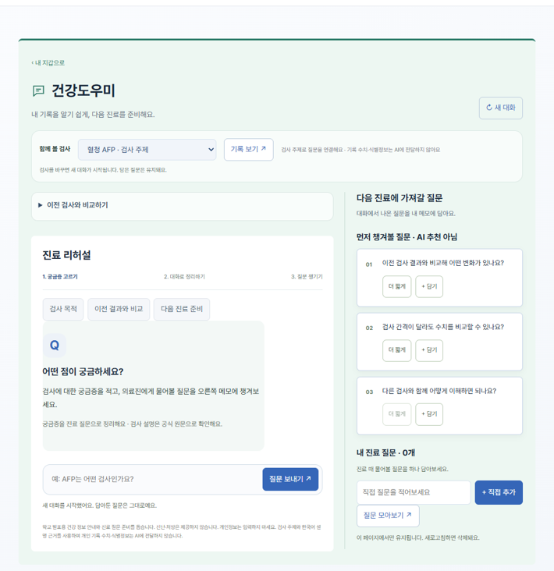
SERVICE INTERFACE
AI 건강도우미
AI 건강 도우미
✔ 쉬운 의학 개념 해설
AFP 정상 수치와 간암/간경화 선별검사 목적을 비임상 환자 언어로 해설
✔ 추천 질문 스튜디오
'AFP 검사가 뭔가요?', '초음파와 차이점', '주의사항' 등 원클릭 퀵 질의
✔ 의사 상담 리허설 박스
진료실에서 주치의에게 물어봐야 할 맞춤 질문 3가지를 자동 정리
✔ 공인 학술 출처 투명 표기
MedlinePlus 및 간학회 가이드라인 출처 링크를 명확히 제시하여 신뢰 확보
✔ RAG 기반 학습 도우미
Ollama 기반 Qwen 3.5 모델 기반 학습

Slide 28
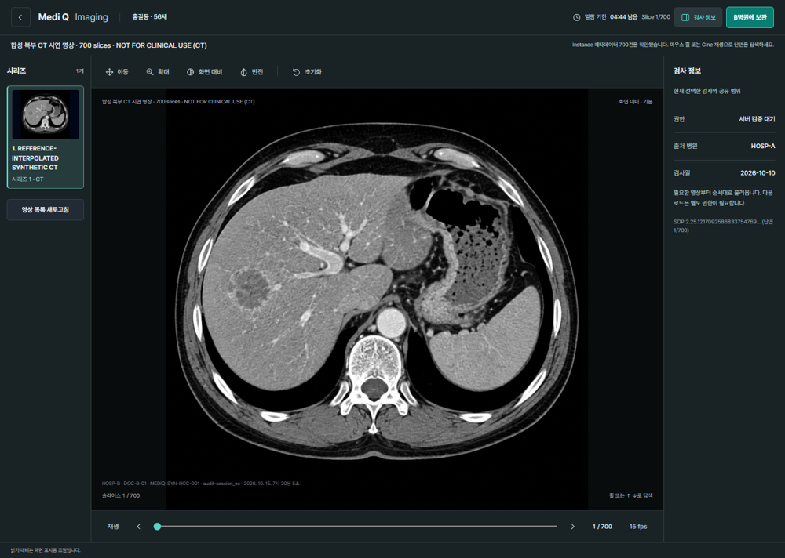
SERVICE INTERFACE
5분 단기 토큰 기반 CT MRI 뷰어
의료진 뷰어
✔ WADO-RS 스트리밍
700장 대용량 CT를 다운로드 없이 프레임 단위 초고속 렌더링
✔ 정밀 판독 도구
십자선, 다중 단면 연속 스크롤, 윈도우 레벨링, 시리즈 썸네일
✔ 5분 단기 서명 토큰
시간 경과 시 세션 자동 만료로 장기 토큰 탈취 위험 원천 차단
✔ 로컬 다운로드 금지
의료진 PC에 원본 DICOM 파일 무단 저장을 엄격히 차단
✔ DICOMweb 표준 준수
QIDO-RS / WADO-RS 표준으로 기존 병원 PACS와 완벽 호환

Slide 29
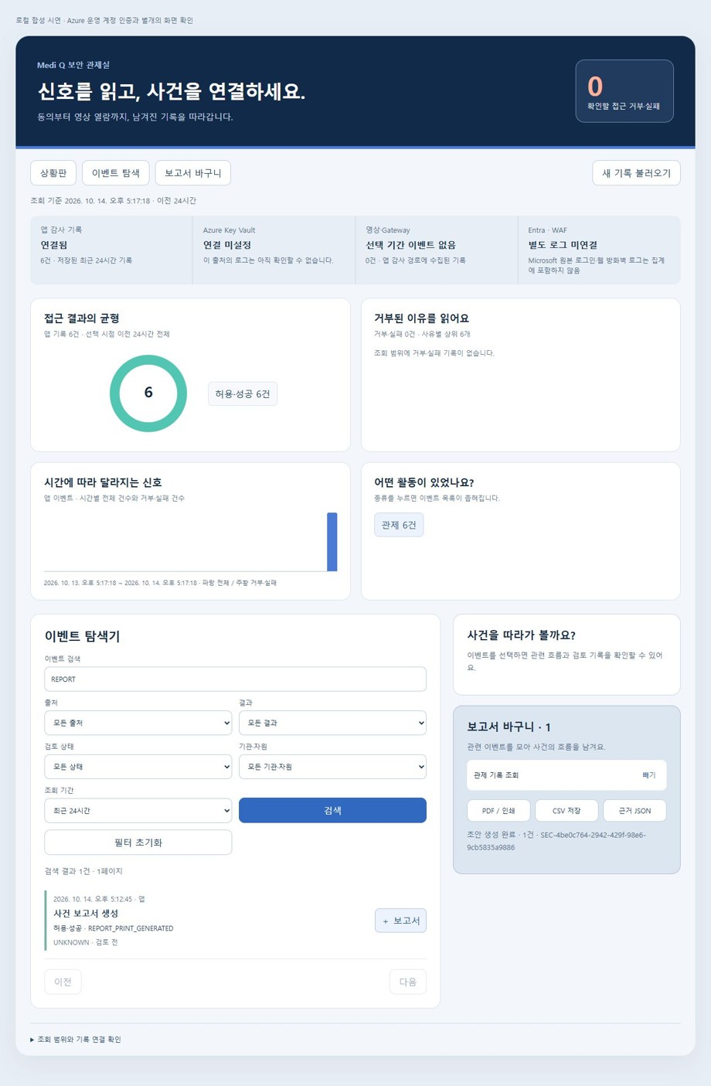
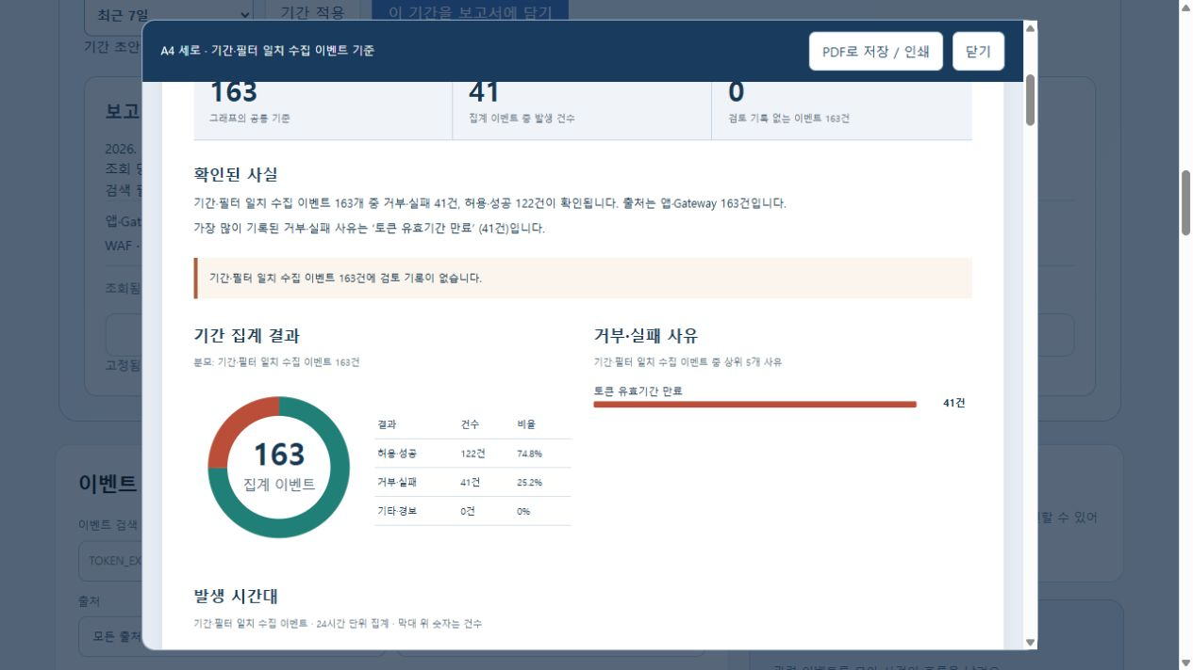
SERVICE INTERFACE
통합 보안 관제 콘솔
감사로그와 이상행위 탐지
✔ 15대 주요 행위 전수 로깅
로그인, 동의 생성, 토큰 발급, 프레임 조회, 접근 거부 등 실시간 기록
✔ 사유 코드 기반 거부
DOCTOR_HOSPITAL_MISMATCH 등 명확한 원인 추적
✔ 감사 세션 체인 상관
하나의 감사 세션 ID로 토큰 발급부터 PACS 조회까지 종단 추적
✔ 실시간 이상행위 탐지
단시간 대량 조회, 만료 토큰 반복 사용, 비진료 부서 접근 실시간 경보
✔ 관리자 임의 삭제 금지
감사로그 자체의 무결성을 보장하여 법적 증거력 확보

Slide 30
SECTION
06
보안 설계
SECURITY DESIGN
IN THIS SECTION
주요 논점 · 민감정보 취급 문제 · 파일 전송 문제 · 보안 기술 적용 흐름

Slide 31
SECURITY DESIGN
프로젝트 주요 논점 및 해결 방안
민감정보 취급 문제
파일 전송 문제
의료영상에 포함된 민감정보의 수집·보관·공유 과정에서 개인정보 유출과 무단 접근 위험이 발생한다.
대용량 CT·MRI 의료영상을 병원 간 전달할 때 전송 효율과 기밀성·무결성을 확보해야 한다.
해결 방안
① 환자 QR 기반 동의 및 인증
② RBAC·ABAC 기반 접근권한 검증
③ 원본 분산 보관 및 가명정보 분리
해결 방안
① DICOMweb 기반 선택적 영상 조회
② TLS 기반 전송구간 암호화
③ 암호키 관리 및 무결성 검증
#환자동의 #최소권한 #개인정보보호
#DICOMweb #TLS #무결성검증
환자 동의 기반 접근통제와 안전한 의료영상 연계를 통해 신뢰할 수 있는 공유 환경 구축

Slide 32
SECURITY DESIGN
민감정보 취급 문제 — 법규 및 기술적 해결
문제 및 검토 사항 | 적용 방안
의료정보는 민감정보 | 제23조에 따른 별도 동의 또는 법령상 허용 근거 검토
환자 동의의 신뢰성 | QR로 동의 화면에 진입, 본인 인증 후 동의 이력 기록
의료진의 무단 조회 | RBAC·ABAC, 동의 범위·유효기간 검증
민감정보 과도한 저장 | 원본은 병원 PACS 유지, 중개서버는 최소 메타데이터 보관
연구·AI 데이터 활용 | 진료 원본과 분리하고 목적에 맞게 가명처리
기획 근거 법규
개인정보 보호법
제23조 · 민감정보 처리 제한
건강정보는 민감정보로, 별도 동의 또는 법령상 허용 근거가 필요하다. 동의 후에도 안전조치 의무는 유지된다.
개인정보 보호법
제28조의2 · 가명정보 처리 특례
통계·연구·기록보존 목적의 가명정보는 동의 없이 처리할 수 있다. 일반 진료용 원본 영상 공유는 대상이 아니다.
법적 의무를 완화하는 것이 아니라, 법적 처리 근거를 확보하고 보호조치를 강화한다

Slide 33
SECURITY DESIGN
파일 전송문제 - 보안 기술 적용 전략
해결할 문제 | 적용 기술 | 역할 | 구현 구분
대용량 의료영상 조회 | DICOMweb Gateway | Study·Series·Instance 범위만 조회 | 적용
전송구간 보호 | TLS(HTTPS), mTLS, Wireguard | Gateway–PACS 상호 인증, 만료 인증서 거부 | 적용
무단 조회 통제 | RBAC·ABAC, 5분 서명 토큰 | 역할·병원·기간·목적·영상 범위 검증 | 적용
DB 접근 통제 | PostgreSQL FORCE RLS | 행 단위 접근 제한 | 적용
감사·이상행위 탐지 | 감사로그, 이상행위 탐지 | 허용·거부·토큰·조회 이력 기록 | 적용
저장 암호화·키 관리 | AES-256-GCM, Azure Key Vault | 저장 데이터 암호화, 키 보관·교체 | 적용
적용: 합성 데이터 기반 캡스톤 MVP에서 구현·검증(E2E 14/14, Node 테스트 148/148). 실제 PACS·병원 IdP·KMS/HSM은 연결·검증하지 않음.
Source: Highpass-Project GitHub README (2026)

Slide 34
SECURITY DESIGN
보안 기술 적용 흐름
A병원
PACS
의료영상 원본 보관
승인된 요청만 처리
MediQ
중개서비스
동의·접근정책 검증
5분 단기 토큰 발급
영상 DB 미저장
B병원
DICOM Viewer
승인된 영상만 조회
접근 이력 기록
DICOMweb
TLS·mTLS
5분 단기 토큰
접근 승인
암호키 관리 · 무결성 보호 정책
키 보관·교체·접근권한 관리(Azure Key Vault, PoC 구성) / 변조 검증(SHA-256 + HMAC·전자서명, 설계)
영상은 MediQ DB에 저장하지 않고, A병원 Gateway에서 승인된 B병원 Viewer로 전달한다
Notes:
[이번 편집의 정합성 보정]
Azure Key Vault를 ‘확장 계획’으로만 표시하던 문구를 ‘PoC 구성’으로 조정하였다. 이는 새로 제공된 구성도에 Key Vault가 배포 항목으로 표시된 점을 반영한 표현 수정이다. 키 교체·복구·전체 운영 정책 또는 실제 병원 연동의 검증 완료를 의미하지 않는다. 이 슬라이드의 다른 기술 설명과 기존 검증 수치는 변경하지 않았다.

Slide 35
SECTION
07
구현 및 검증
MVP VALIDATION
IN THIS SECTION
MVP 구현 범위 및 검증 결과

Slide 36
MVP VALIDATION
MVP 구현 범위 및 검증 결과
14/14
MVP 통합 검증 통과
148/148
Node 단위 테스트 통과
PASS
PostgreSQL RLS Gate
34.6초
장애 복구 후 서비스 정상화
구현 완료 기능 합성 데이터 · 가상 PACS 환경
운영 전 과제
환자 동의 생성·조회·철회
RBAC + ABAC 접근정책 검증
5분 단기 DICOMweb 토큰
DICOMweb Gateway 범위 제한
Orthanc 가상 PACS 연계
OHIF Viewer 영상 조회
감사로그·이상행위 탐지
연구용 가명처리 시뮬레이션
실제 병원망·PACS 연결
병원 IdP 연동 검증
KMS/HSM·DR 사이트 검증
법률 검토·ISMS-P 인증
로컬 캡스톤 MVP 검증 결과이며 운영 승인을 의미하지 않음. Source: Highpass-Project GitHub README (2026)

Slide 37
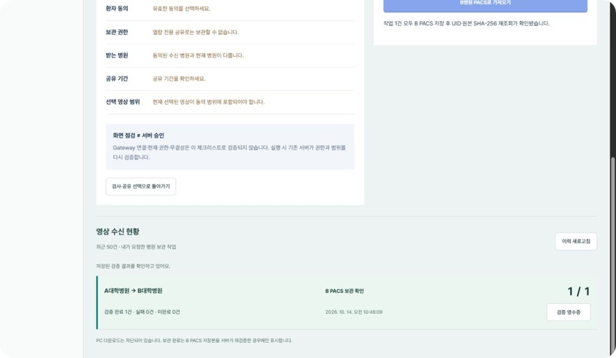
EXPECTED OUTCOMES
실제 배포 및 무결성 검증 확인
저장 결과는 B PACS가 다시 증명
선택한 영상 보관
UID + SHA 256
B PACS 재조회 영수증과 대조
650억 원
중복촬영 관련 급여비

Slide 38
SECTION
08
기대 효과
EXPECTED OUTCOMES
IN THIS SECTION
환자 · 의료진 · 병원·보안 관점의 기대 효과

Slide 39
EXPECTED OUTCOMES
기대 효과
MediQ가 줄이려는 지표
환자
CD 발급·직접 이동 없이 영상 공유
재촬영 비용과 대기 시간 감소
26.8%
CT 재촬영률
의료진
이전 검사 이력을 바로 확인
진료 연속성과 판단 속도 향상
13.8%
MRI 재촬영률
650억 원
중복촬영 관련 급여비
병원·보안
동의 범위 안의 접근만 허용
감사로그로 접근 이력 추적
환자 동의 기반 영상 공유로 불필요한 재촬영을 줄이고, 추적 가능한 의료영상 연계 환경을 만든다
지표: 2025년, 촬영 후 30일 이내 기준(6번 슬라이드). 절감 규모는 도입 후 측정 필요.

Slide 40
BUSINESS PROPOSAL
Thank You
감사합니다!
고객의 편리함을 위한 전략적 솔루션을 제안합니다

